Slide 1

Manuel d’utilisation du CRM* de Netanswer
(*) Client Relationship Management – Gestion de la relation client
Janvier 2025 - Mise à jour 5

Slide 2
Table des matières
Présentation générale
Comment se connecter pour la 1ère fois
Page d’accueil en administration
Ouverture de la fiche d’un membre
Examen de la fiche d’un membre
Ajout d’un membre dans une section
Gestion de la trésorerie
Ajout de documents dans la bibliothèque
Formulaires et imprimés
Emailings
Gestion des membres du comité de la section
Validation d’une fiche adhérent modifiée en ligne
Création d’un Export Multicritère
Page 3
Page 5
Page 6
Page 7
Page 10
Page 20
Page 22
Page 32
Page 33
Page 34
Page 39
Page 42
Page 43
Mise à jour n°1 – 14/07/2024:
Précision page 22
Ajout page 40
Mise à jour n°2 – 03/08/2024:
Précision page 21
Ajout pages 41 et 42
Mise à jour n°3 – 04/09/2024
Précision page 22
Mise à jour n°4- 10/11/2024
Précisions page 24 et ajout page 25
Mise à jour n°5- 05/01/20025
Modification page 24
Ajout page 29 Abandon de frais

Slide 3
Le nouveau progiciel remplaçant SAGASe est fourni par Netanswer, société appartenant au groupe européen Eudonet. Ce progiciel comporte deux segments:
Le CRM (Client Relationship Management) qui va gérer les membres ou autres personnes liés à notre association (informations personnelles et cotisations)
Le CMS (Content Management System) qui va gérer les sites internet (national et sections)
Le dispositif est complémenté par un Tableur comptable qui permet aux trésoriers de tenir la comptabilité générale de leur section.
Une base de données unique renferme les informations nécessaires aux sections ainsi qu’au Siège:
Données personnelles.
Etats des paiements des cotisations, des abonnements et des dons
Le schéma synoptique figure à la page suivante:

Slide 5
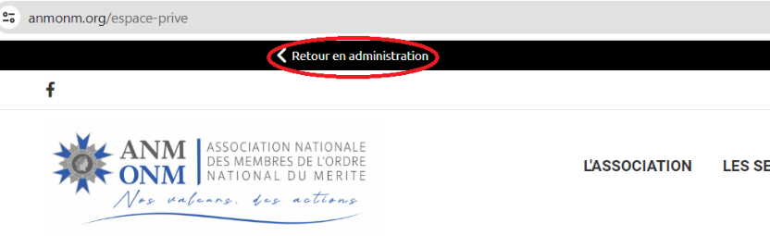

Comment se connecter pour la première fois
Depuis la page d’accueil nationale du site internet https://www.anmonm.org, cliquez sur le bouton « Espace membre » et suivez la procédure pour vous inscrire.
Une fois inscrit, vous vous trouverez dans votre espace privé.
Profitez-en pour mettre à jour vos données personnelles, si nécessaire.
Au-dessus de votre fiche, en cliquant sur Retour en administration, vous aurez accès à l’espace de gestion de votre section :
Vous pouvez, tout en bas de la page d’accueil nationale, vous connecter ultérieurement en cliquant sur Administration et en saisissant vos codes d’accès :

Slide 6
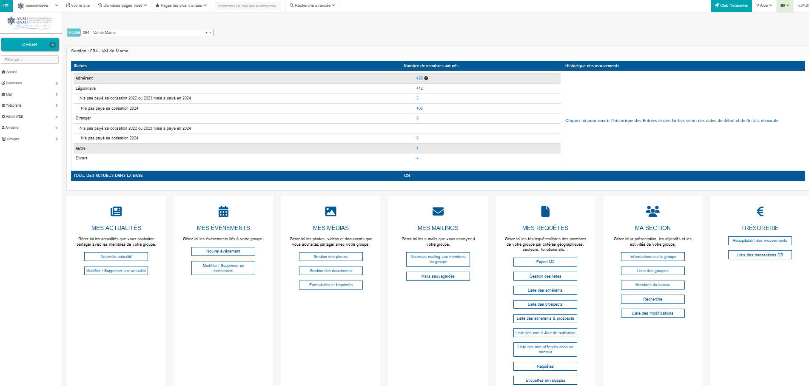
Tableau de bord de l’admin group
Après saisie de vos identifiants vous atteignez votre page d’ accueil. Celle-ci est la page de l’administrateur de Groupe, la page des trésoriers, secrétaires et webmasters de groupe est plus spécialisée.

Slide 7
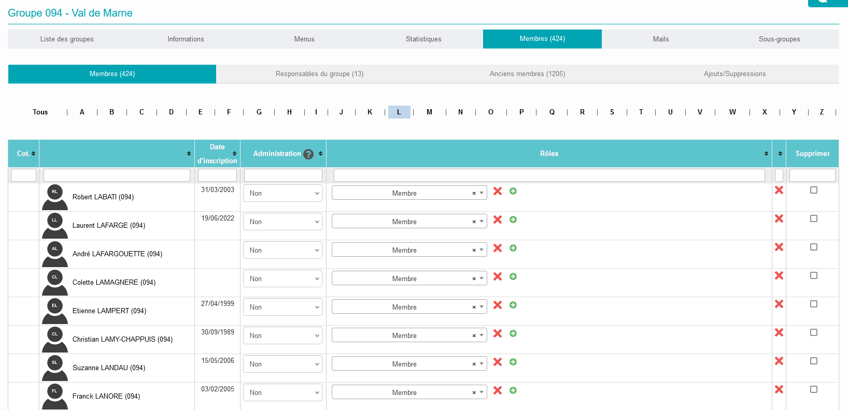
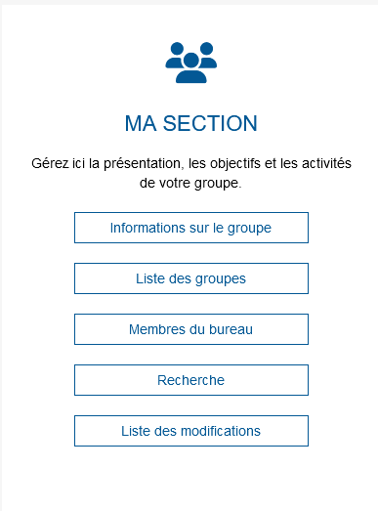
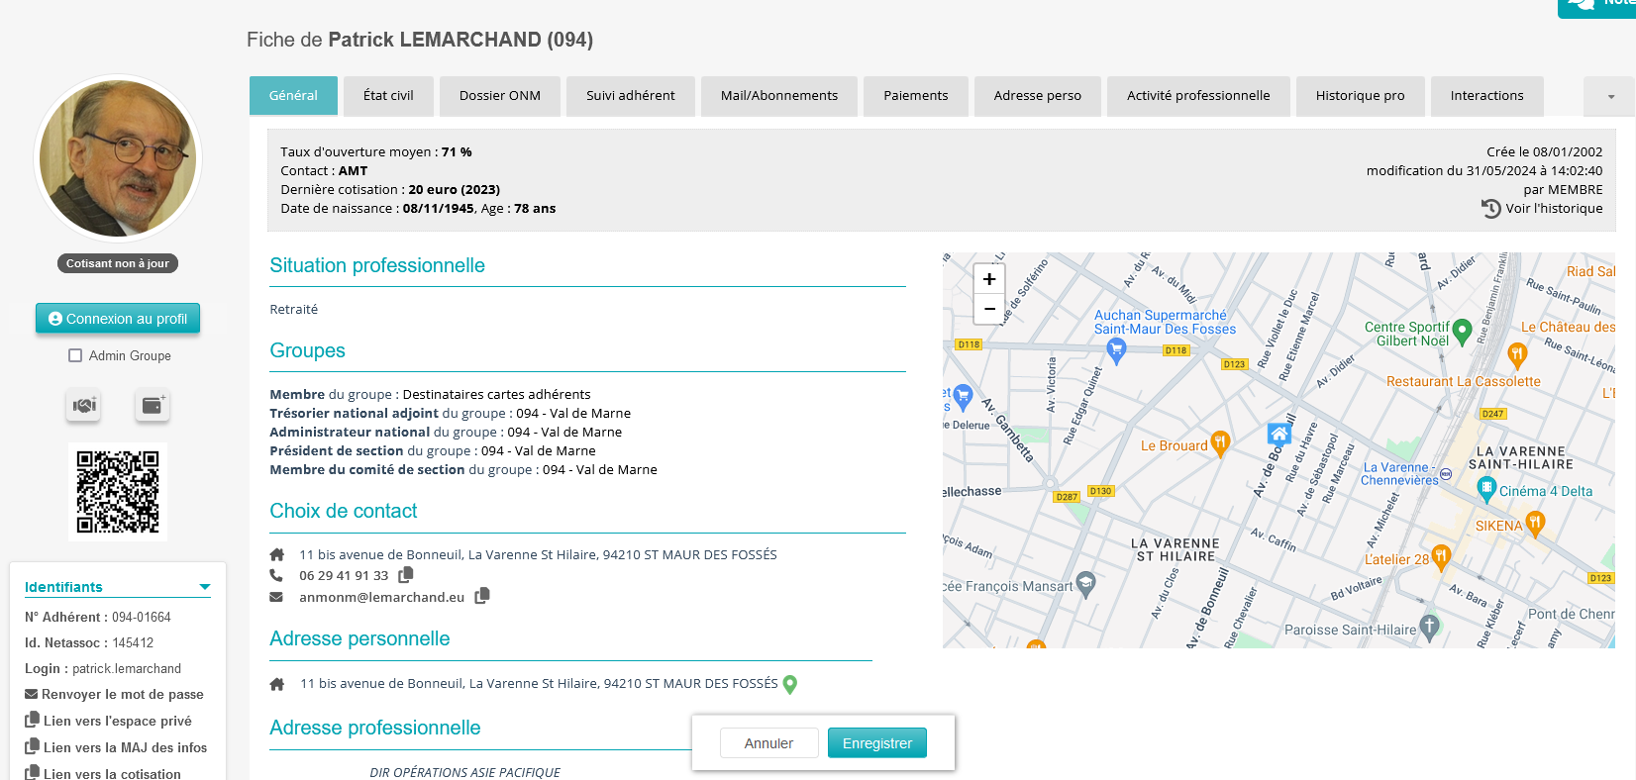
Ouverture de la fiche d’un membre
Cliquer sur Recherche
Puis sur la 1ère lettre du nom
Puis sur la silhouette du membre

Slide 8
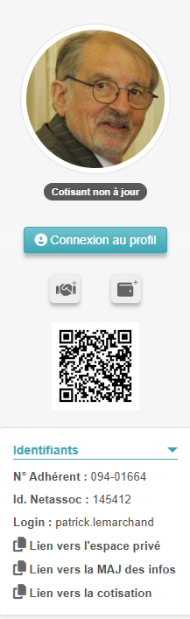
Ouverture de la fiche d’un membre
Photo à placer par le membre dans son espace personnel
Situation du membre : Non cotisant, Cotisant non à jour, Cotisant à jour, Prospect, Démission, Suspension, Mutation, Décédé, Radié de l’Ordre
Possibilité de visualiser la fiche personnelle du membre
Création du rendez-vous apparaissant sur votre page d’accueil
Possibilité pour le trésorier de saisir la cotisation du membre
Le QR code permet l’intégration des coordonnées du membre dans un téléphone
Numéros ANMONM, Netassoc (ce numéro sera toujours identique même si le membre change de section), Login.
Liens vers l’espace personnel du membre

Slide 9
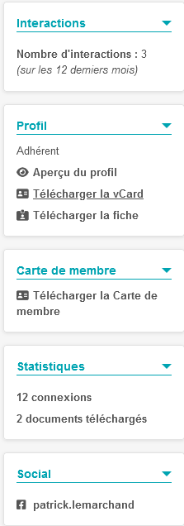
Ouverture de la fiche d’un membre
Nombre d’interactions avec le membre
Statut du membre : Adhérent, Sympathisant, membre à vie etc..
Possibilité de visualiser le profil du membre
Téléchargement du recto de la carte de membre.
Nombre de connexions à l’espace personnel et de documents téléchargés
Réseaux sociaux du membre

Slide 10
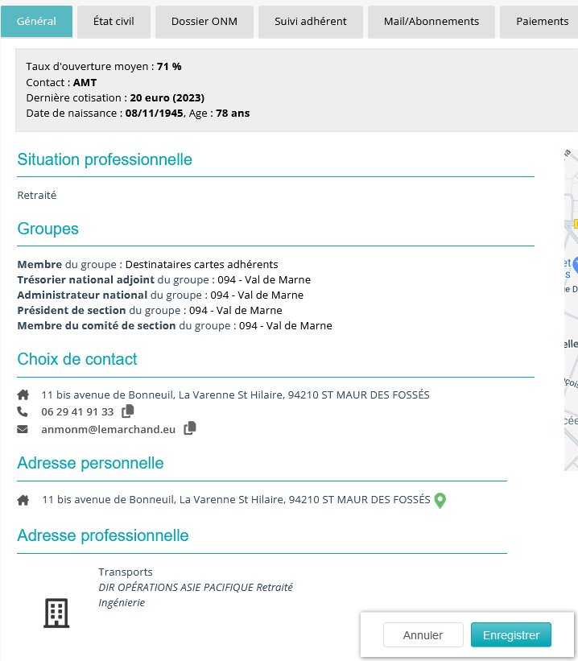
Examen de la fiche d’un membre – Onglet Général
L’onglet Général donne l’essentiel des informations du membre ainsi que les fonctions occupées au sein de l’association.
AMT signifie que l’Adresse, le Mail et le Téléphone ont été renseignés

Slide 11
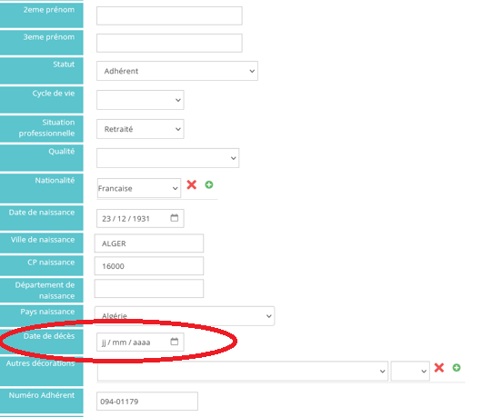
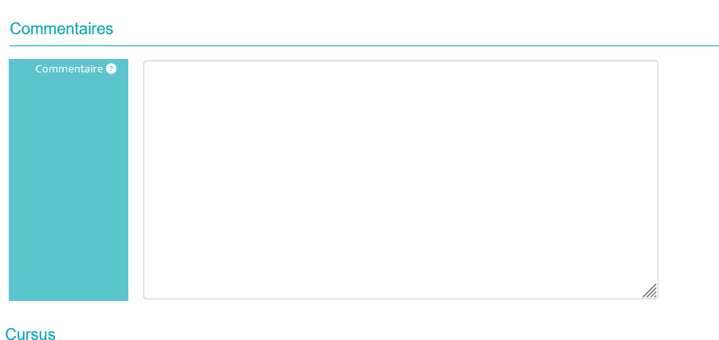

Examen de la fiche d’un membre – Onglet Etat-Civil
Plus bas dans l’onglet, il est possible d’ajouter des commentaires (origine du décès motif de la démission etc..)
Le cycle de vie doit être renseigné, par exemple en cas de démission. Le décès d’un membre est signalé par l’insertion de sa date de décès.
Attention, la fiche d’un membre est modifiée seulement après avoir cliqué sur enregistrer !

Slide 12
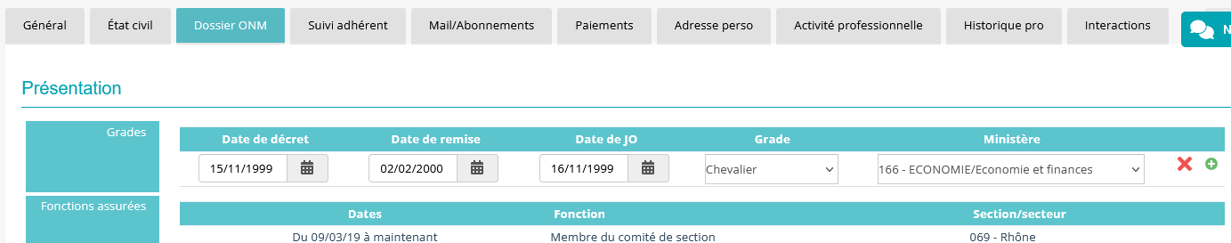
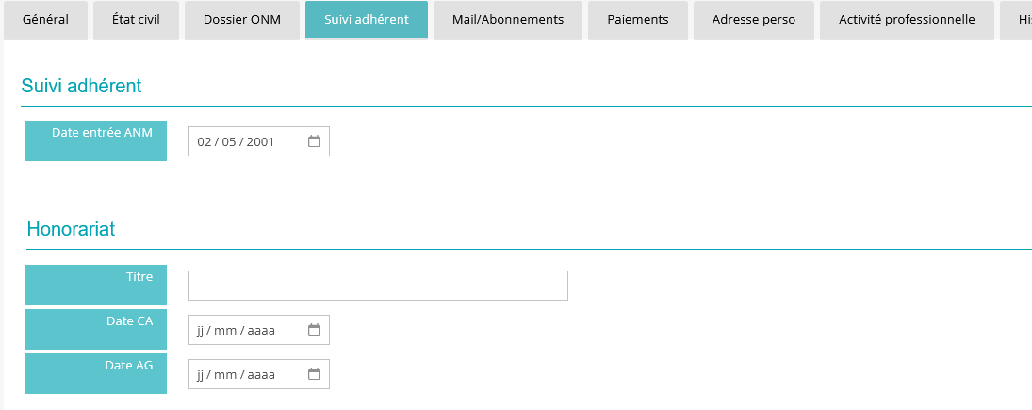
Examen de la fiche d’un membre – Onglets Etat-Civil et Suivi adhérent
Cet onglet rassemble les informations liées à l’entrée dans l’association, à la décoration et à la fonction assurée dans l’association
Cet onglet rassemble la date d’entrée dans l’association et les informations sur l’honorariat

Slide 13
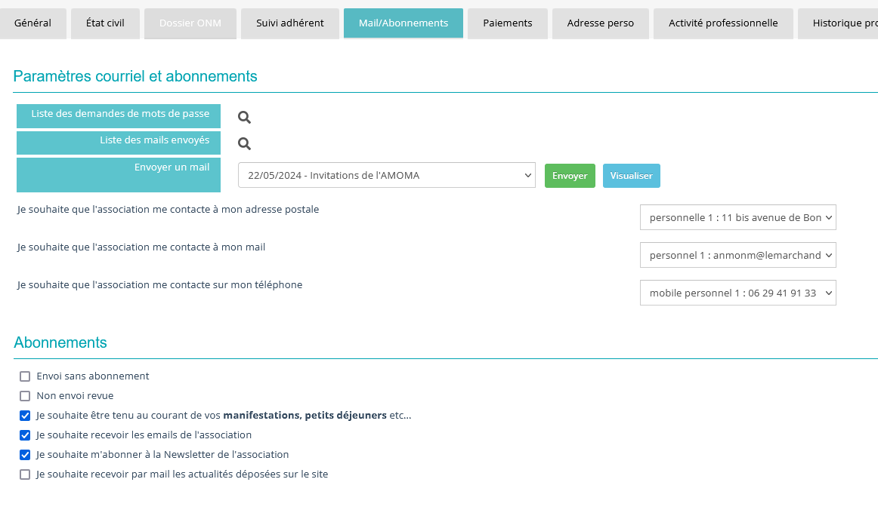
Examen de la fiche d’un membre – Onglet Mail/Abonnements
Cet onglet rassemble les informations nécessaires pour contacter l’adhérent. Elles sont issues de sa fiche personnelle

Slide 14
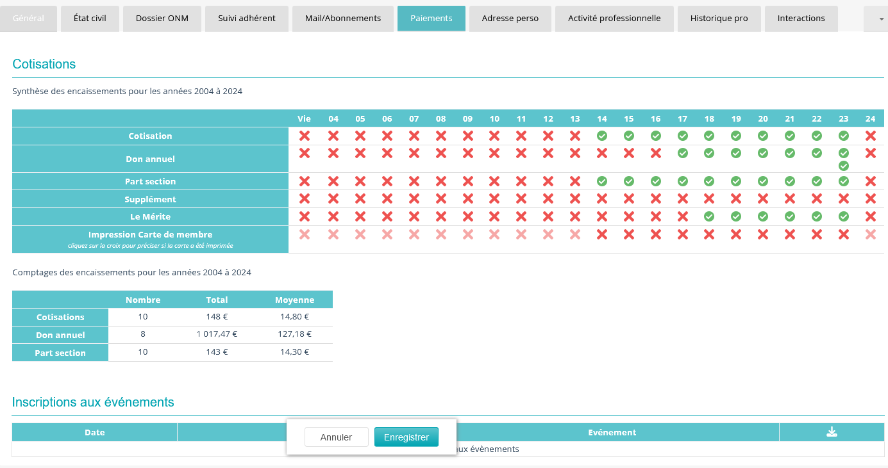
Examen de la fiche d’un membre – Onglet Paiements
L’ensemble des paiements (cotisations, suppléments, abonnements, abandons de frais) est affiché, année par année. En passant la souris sur les icônes vertes, le détail du paiement s’affiche et en cliquant dessus, il est possible de modifier le paiement s’il n’a pas été remisé, et de télécharger le reçu fiscal correspondant.

Slide 15
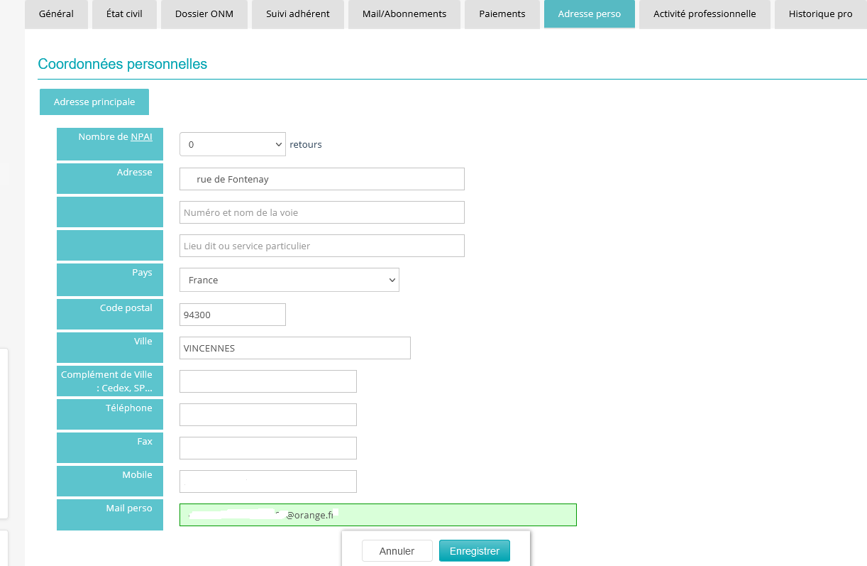
Examen de la fiche d’un membre – Onglet Adresse Perso
C’est dans cet onglet que peuvent être modifiées les coordonnées de l’adhérent. Les retours de courriers sont également affichés.

Slide 16
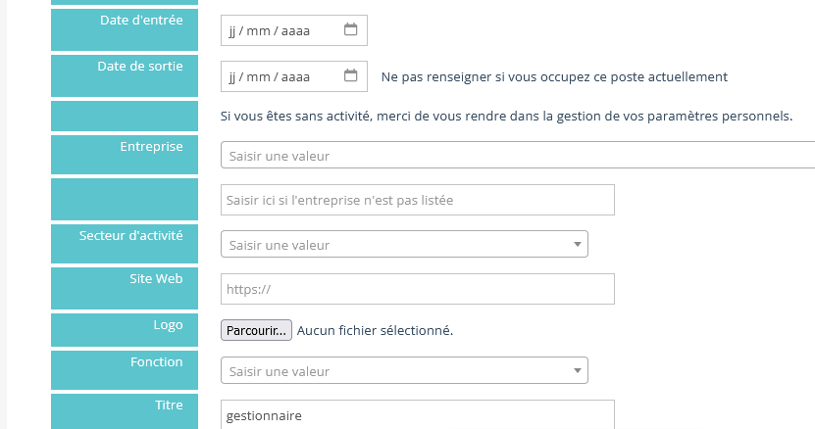
Examen de la fiche d’un membre – Onglets Adresse Professionnelle et Historique Pro
Ces deux onglets sont utilisés pour renseigner les informations des compagnons ayant encore une activité professionnelle.

Slide 17
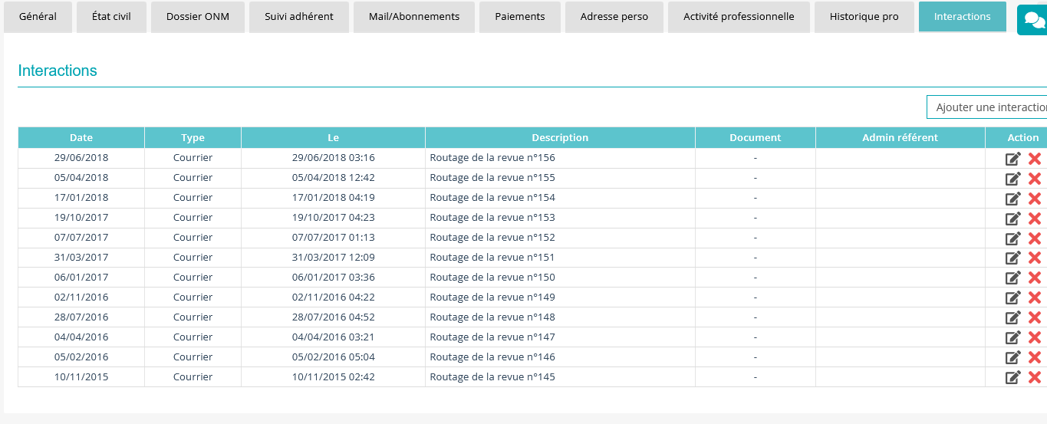
Examen de la fiche d’un membre – Onglet Interactions
Cet onglet recense toutes les interactions avec l’adhérent ; en particulier l’envoi des revues et de certains mails. En cliquant sur la case noire, les informations détaillées de l’interaction s’affichent

Slide 18
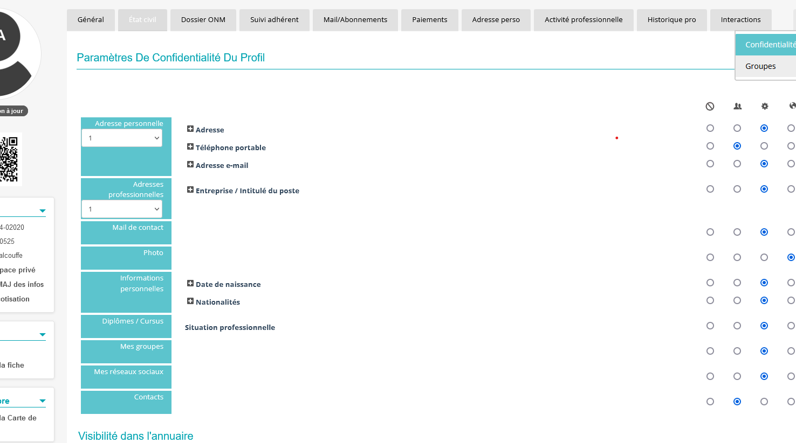
Examen de la fiche d’un membre – Onglet Confidentialité
Cet onglet reprend les informations que le membre, en ayant activé son espace privé, a souhaité laisser voir sur la page profil de son espace privé.

Slide 19
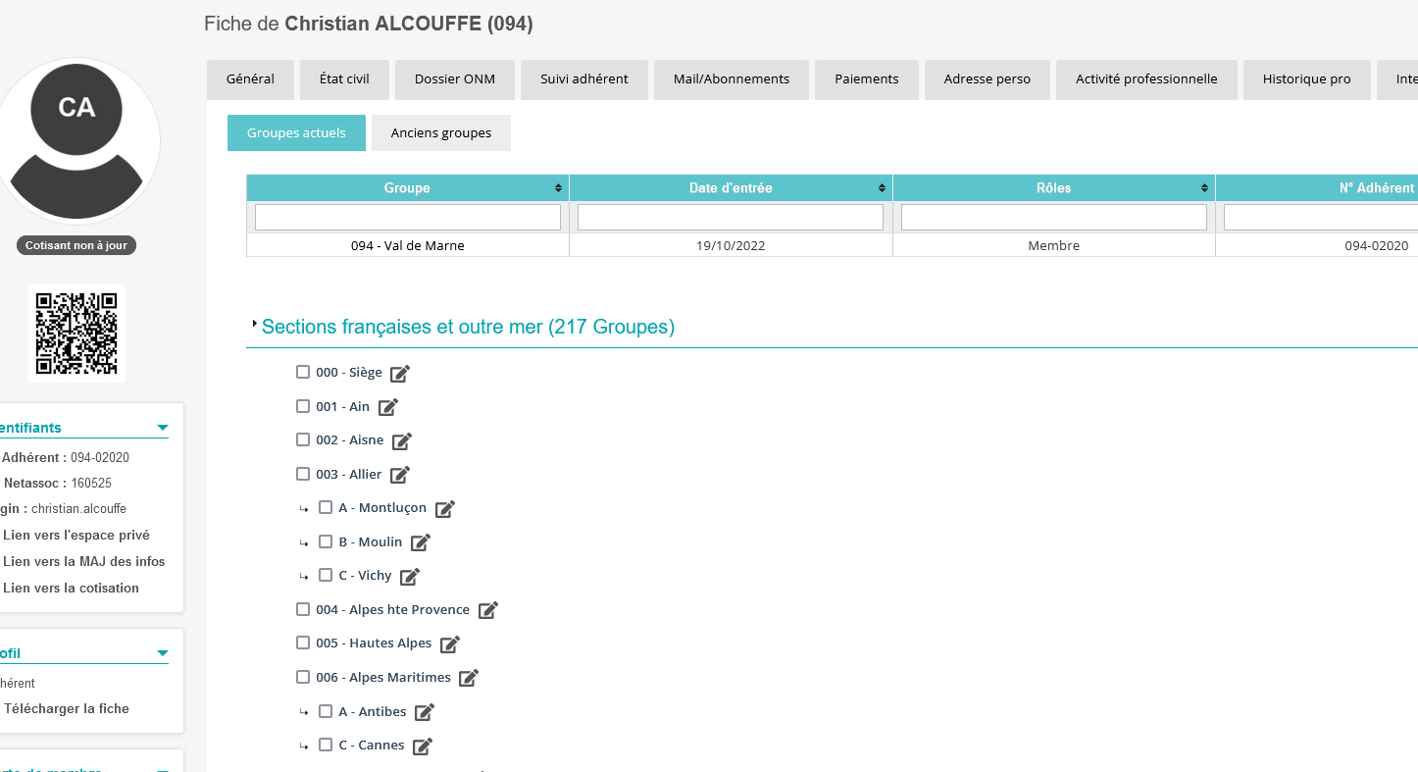
Examen de la fiche d’un membre – Onglet Groupe
Lorsqu’un membre arrive dans une section, la case correspondante est cochée. Pour l’affecter à un secteur, il faut cocher optionnellement la case de son secteur .
Lorsqu’un membre informe la section qu’il la quitte et qu’il donne son adresse de destination, il faut la modifier dans sa fiche. Ensuite, il faut décocher d’abord la section d’origine puis, cocher celle de destination pour l’intégrer dans ses membres et sélectionner éventuellement le secteur

Slide 20
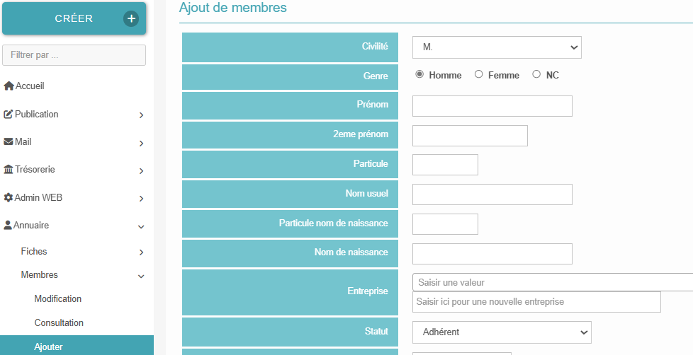
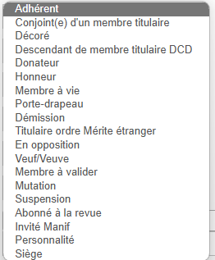
Ajout d’un membre dans une section
En cliquant Annuaire et sur Ajouter, le formulaire ci-dessus apparait:
Après avoir saisi les informations principales de membres, il faut saisir le statut du membre.

Slide 21
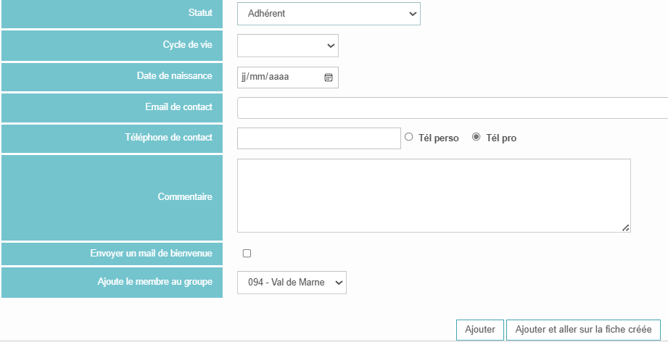
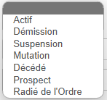
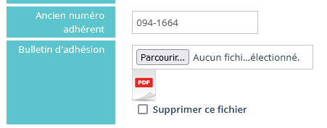
Ajout d’un membre dans une section
Ensuite, il faut saisir le cycle de vie du membre parmi les choix proposés dans le menu déroulant et compléter la saisie du formulaire. Il est possible d’ajouter un commentaire qui apparaitra sur sa fiche et de lui envoyer un email de bienvenue en cliquant la case prévue à cet effet. La fiche est enregistrée en cliquant sur « Ajouter et aller sur la fiche créée ». L’ajout obligatoire du bulletin d’adhésion se fait alors en ouvrant l’onglet Etat civil de sa fiche et en le téléchargeant.
Attention, le nouveau membre ne sera pas encore enregistré dans votre groupe. Il le sera quand le siège aura validé la fiche et le bulletin d’adhésion correspondant

Slide 22
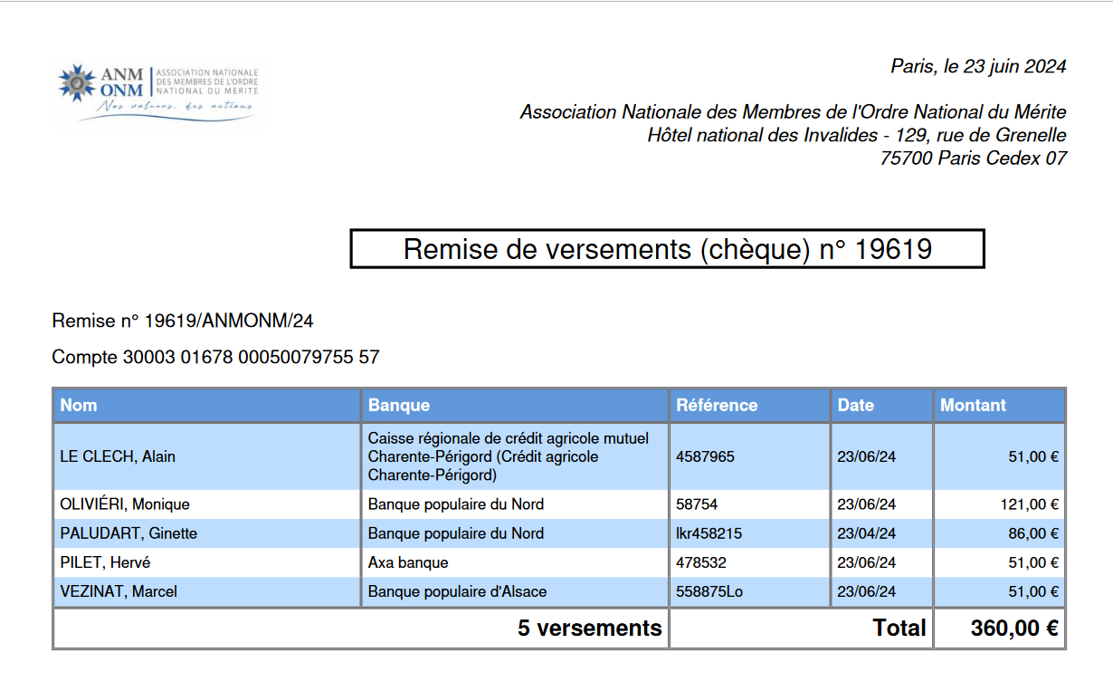
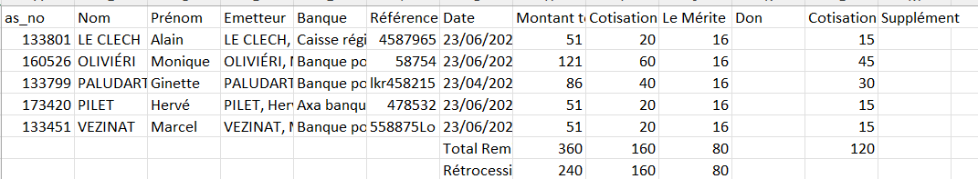
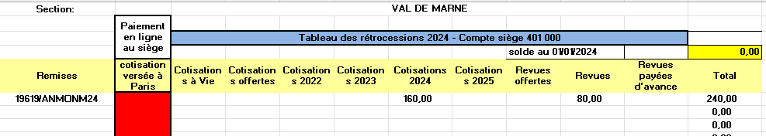
Encaissement des chèques et gestion de la trésorerie
Les bordereaux provisoires de remise de chèques envoyés au siège depuis le 1er janvier 2024 ont été intégrés par Chantal. La saisie par les sections est désormais pleinement opérationnelle.
Attention pour saisir des montants comportant des décimales, utilisez le point comme séparateur au lieu de la virgule.
Après enregistrement d’une série de paiements, une remise de paiements sera générée. Le trésorier devra alors renseigner l’onglet « Compte siège » du Tableur comptable comme ci-dessous:
Extraction Excel de la remise de paiements
Le montant de la rétrocession ne différenciant pas les années de cotisation, il est vous est donc demandé de repartir, par année, le montant du bordereau dans les colonnes du Compte siège.

Slide 23
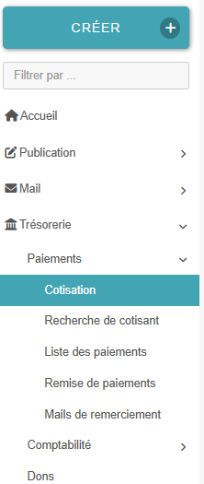
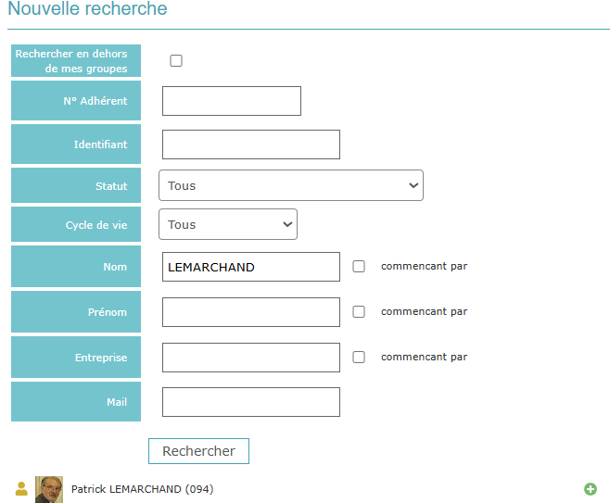
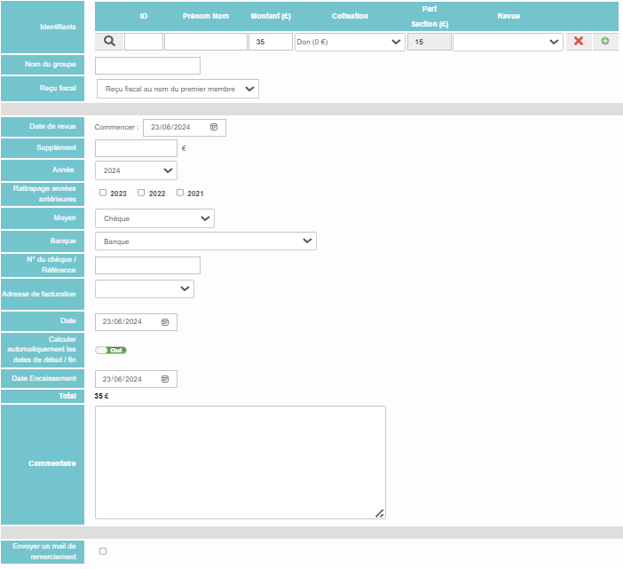
Saisie d’une cotisation
En cliquant sur la loupe, le cadre de recherche s’ouvre, il suffit de saisir le nom ou le numéro du membre et de cliquer sur le pour commencer la saisie

Slide 24
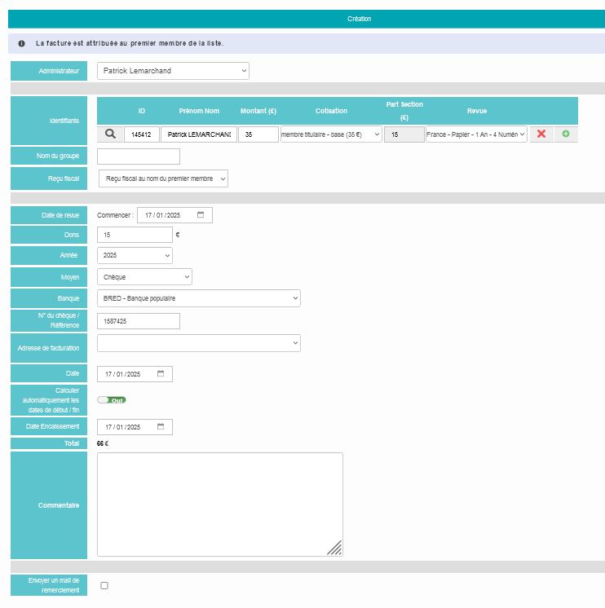

Saisie d’un paiement (Cotisation, supplément, revue et don)
- Une fois le nom renseigné, il suffit de saisir la cotisation dans l’exemple (N-1 et N), la revue et le don dans la case « Dons » plus bas.
- Dans le cas d’un paiement regroupant 2 personnes, par exemple un conjoint, une ligne supplémentaire vous permettra de saisir les montants correspondants. Dans ce cas le reçu fiscal sera émis au nom de la 1ère personne.
- Dans le cas d’un supplément de cotisation, celui-ci est à saisir dans la case « Dons ».
-Dans le cas de plusieurs années pour un même chèque, il est demandé de saisir un second paiement, en sélectionnant l’autre année.
- Le type, la référence et la banque du paiement sont à renseigner.
- Les dates du paiement et de l’encaissement, également
- Le montant total doit être vérifié
- Il est possible de porter un commentaire particulier
- En cochant la case correspondante, un mail de remerciement sera envoyé à l’adhérent
Il n’y a plus qu’à

Slide 25
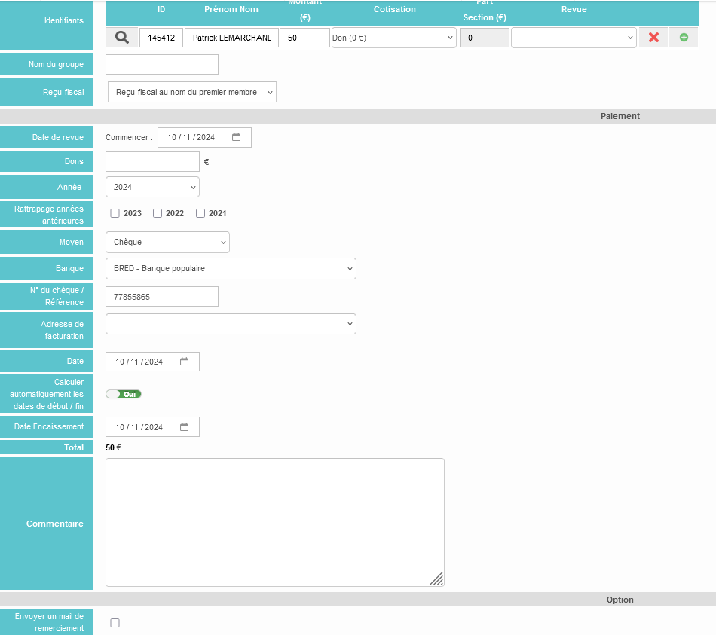
Saisie d’un don seul
Une fois le nom renseigné, il suffit de saisir le don dans la première ligne en sélectionnant « Don (0 €) »
Comme pour les cotisations et abonnements, le type, la référence et la banque du paiement sont à renseigner, ainsi que les dates du paiement et de l’encaissement.
Il est possible de porter un commentaire particulier
En cochant la case correspondante, un mail de remerciement sera envoyé à l’adhérent
Il n’y a plus qu’à

Slide 26
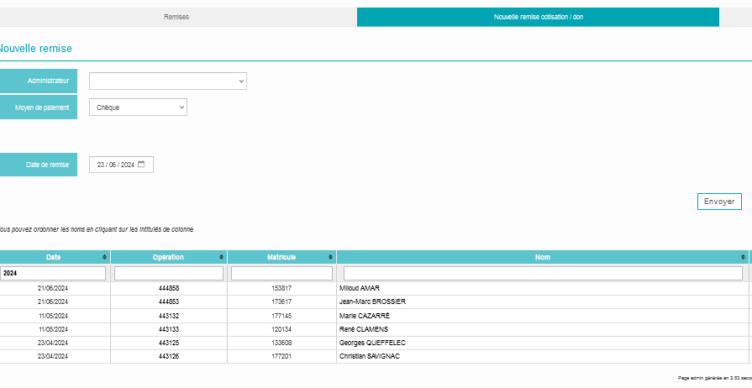
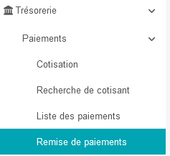
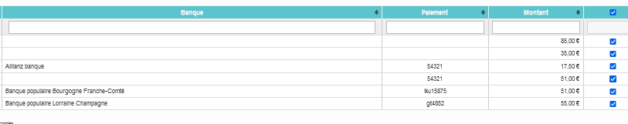
Remise de Paiements
Ne pas tenir compte de la case Administrateur. Après avoir sélectionner le type de paiement, la liste des derniers paiements s’affiche. En sélectionnant les membres de la remise, celle-ci sera créée après avoir cliqué sur envoyer

Slide 27
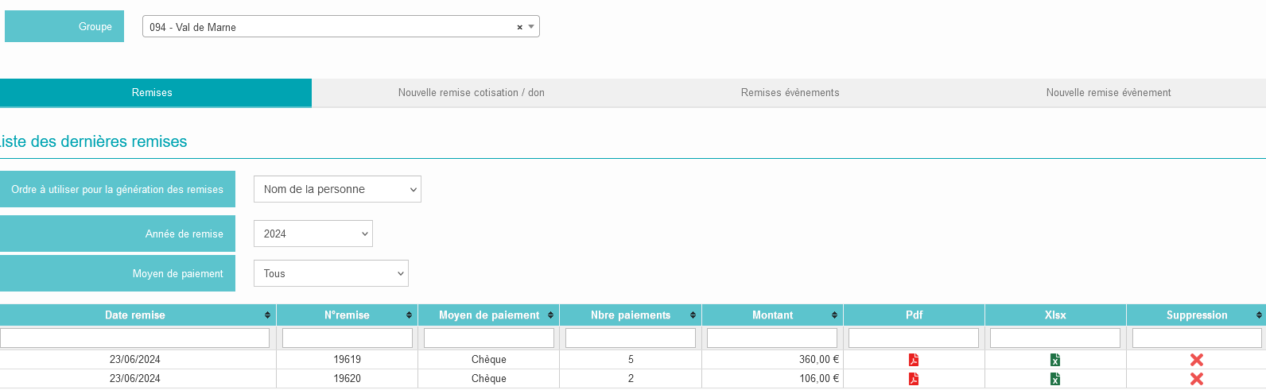
Remise de Paiements
La remise apparait ensuite sous forme de PDF et de fichier Excel. Au bas du fichier Excel apparait le montant de la rétrocession à porter dans l’onglet Compte siège du Tableur comptable.

Slide 28
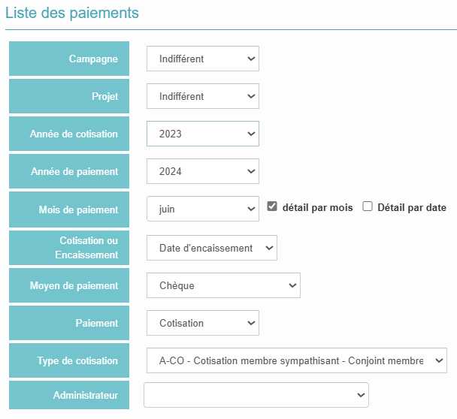
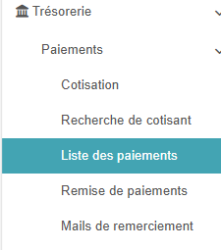
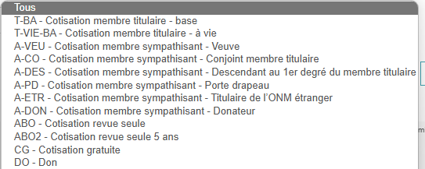
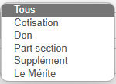
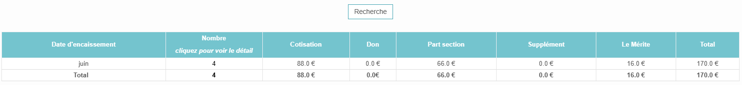
Liste de Paiements
- Si nécessaire, une campagne de dons ou un projet peut être sélectionné
- Ensuite, l’année de Cotisation et de paiement
- Puis l’ensemble ou le mois de paiement avec le niveau de détail
- Il est possible de lister par date de cotisation ou par date de paiement
- Ensuite, il est possible de sélectionner le moyen et le type de paiement avec une recherche affinée sur le type de cotisation
- Il ne faut pas tenir compte de la case Administrateur
En cliquant sur le bouton Recherche on obtient le résultat ci-dessous. Le détail apparait en cliquant sur le nombre de paiements

Slide 29
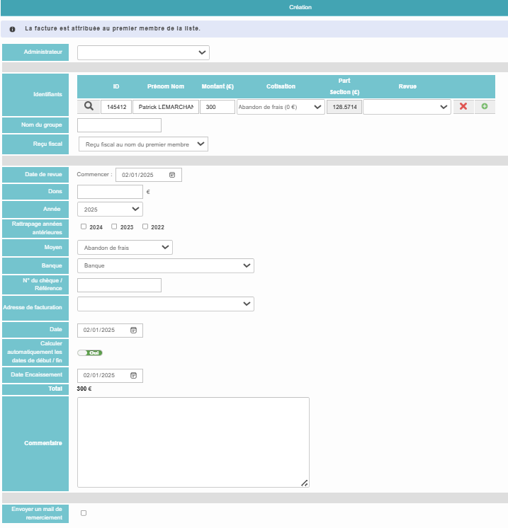
Saisie d’un abandon de frais
Une fois le nom renseigné, il suffit de saisir le montant de l’abandon de frais et de mentionner « Abandon de frais. Ne pas tenir compte du calcul du montant de la part section
Choisir Abandon de frais comme moyen de paiement
Indiquer les dates de l’abandon de frais (impérativement 31/12/2024)
Il n’y a plus qu’à

Slide 30
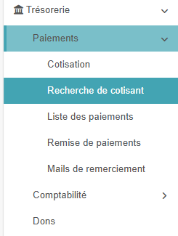
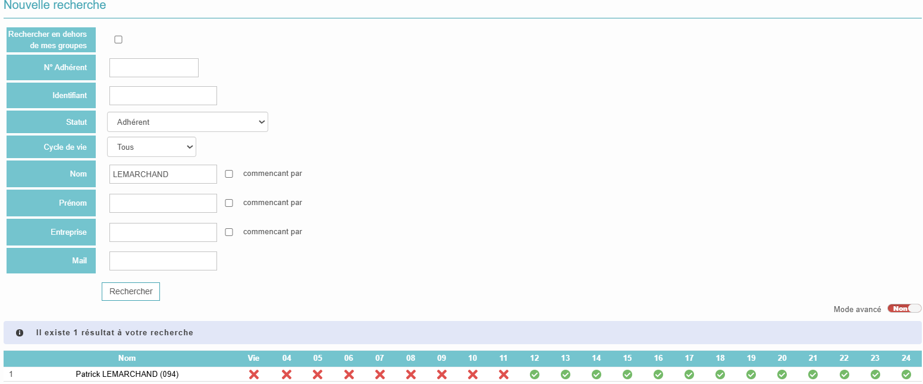
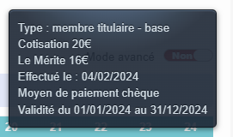

Recherche de cotisant
Après avoir choisi le critère de recherche, numéro, nom, prénom, etc., l’appui sur recherche affiche le résultat. En pointant la souris sur l’icône de l’année, le détail du paiement s’affiche. (Fonctionnement identique à celui de l’onglet paiement de la fiche adhérent). En cliquant sur l’icône, il est possible de télécharger le reçu fiscal correspondant

Slide 31
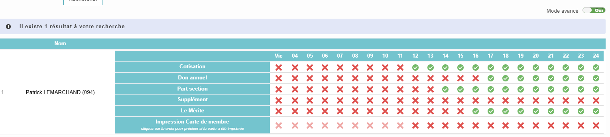
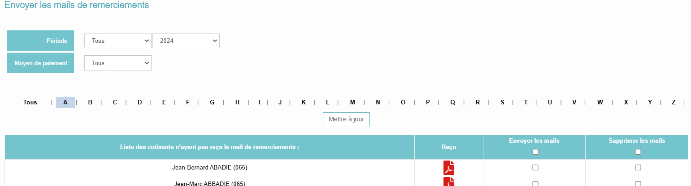
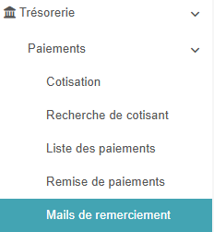

Recherche de cotisant
Le mode avancé permet de visualiser la totalité du paiement, lié à la cotisation
Mails de remerciement
Il est possible de sélectionner pour un donné et un type de paiement la liste des adhérents qui ont cotisé , de leur envoyer un mail de remerciement avec le reçu fiscal, en cochant la case ad hoc et en cliquant sur mettre à jour

Slide 32
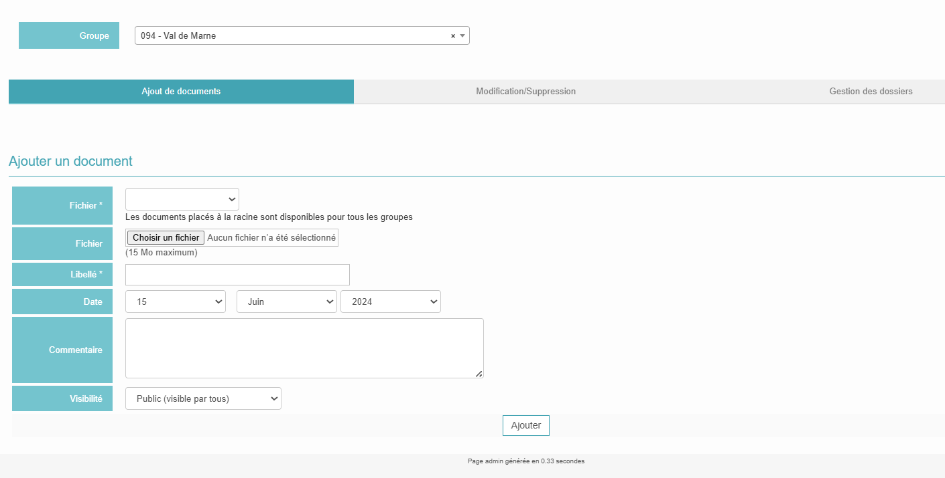
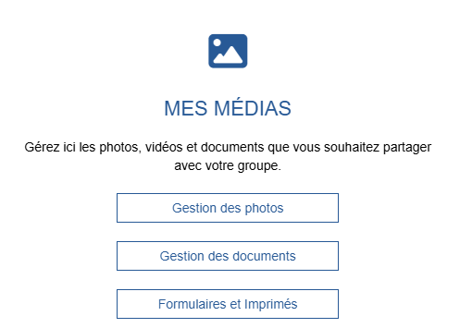

Ajout de documents dans la bibliothèque
Gestion des documents
Ajout de documents
Choix du partage avec tous (racine) ou limité à la section
Document à télécharger depuis un ordinateur
Nom du document
Visibilité (Public, membres connectés, membres cotisants)
Bouton Ajouter; un message indique que le document est enregistré dans la bibliothèque pour utilisation ultérieure (mails etc…)

Slide 33

Formulaires et Imprimés
Formulaires et imprimés
Cette page va permettre progressivement d’avoir accès aux documents nécessaires à la gestion des sections en cliquant sur les titres en caractères gras

Slide 34



Création de liens dans un email pour remplacer les pièces jointes
Le fait de cliquer sur Mail personnalisé redirige vers la page de mailing
Puis en bas de la page, on trouve le cadre Message qui va contenir le texte du mail

Slide 35

Création de liens dans un email pour remplacer les pièces jointes
Dans l’exemple ci-dessous, on veut inviter les membres de la section à une sortie et joindre le programme.
Sélection du mot où placer le lien; Clic sur l’icône lien, et sur insérer un lien vers un document du site

Slide 36


Création de liens dans un email pour remplacer les pièces jointes
Il reste à chercher dans les documents pré déposés de la section (Racine 6) le document recherché et de cliquer sur ajouter.
L’URL du document est alors copiée
En cliquant sur OK, le mot souligné devient un lien actif:

Slide 37



Envoyer un mailing aux membres de la section
La page s’ouvre avec les membres de la section déjà sélectionnés. Il faut ensuite saisir le nom et l’email de l’émetteur et d’écrire le message comme expliqué précédemment et de cliquer sur

Slide 38




Envoyer un mailing aux membres de la section
Le mail est prêt à être envoyé aux membres de la section. Il est placé dans la boîte « Mails en attente »
1 - Liste des destinataires avec possibilité d’en supprimer certains si nécessaire
2- Possibilité de s’envoyer un mail test.
3 - Possibilité de modifier le mail après l’avoir reçu
4- Envoi du mail
1 2 3 4
Aucune adresse mail n’est en copie cachée

Slide 39


Gestion des membres du comité de la section
En cliquant depuis la page d’accueil sur « Membres du bureau (*), la page ci-dessous s’affiche:
Quand un membre du comité a une fonction de gestion administrative des adhérents, le rôle d’AdminGroupe lui est attribué, lui donnant, ainsi, les droits d’accès nécessaires pour exercer ses fonctions. Le Webmaster a le rôle particulier de WebmasterGroupe.
(*) Par « Membre du bureau », il faut comprendre « Membre du comité »

Slide 40



Intégration d’un membre au comité de la section
En cliquant sur la recherche la page des membres de la section apparait
Les membres étant classés par ordre alphabétique, en cliquant sur l’onglet ad hoc, il est facile d’aller chercher le membre en utilisant la roulette de la souris. Une fois trouvé, le menu déroulant permet de lui attribuer le rôle désiré.
Il est possible de cumuler plusieurs rôles; par exemple Président/webmaster

Slide 41




Délégation des droits d’administrateur au sein de la section
En cliquant sur les Membres du bureau, en fait comité de section, la liste de ses membres s’ouvre.
Quatre types d’Aministeurs sont actuellement définis:
l’adminGroupA peut consulter les fiches des membres
l’adminiGroupB peut en plus en créer et les modifier
l’adminGroupe, regroupe les droits de Secrétaire, Trésorier et de Webmaster
Le WebmasterGroupe a ses droits centrés sur la gestion du site internet
Dès qu’un type d’admin est sélectionné, le message suivant s’ affiche, en cliquant sur OK, le droit est accordé. L’opération est réversible en saisissant Non à la place du droit accordé.

Slide 42



Validation d’une fiche adhérent modifiée en ligne
Quand un membre modifie en ligne les données de sa fiche, une notification apparait sur la page d’accueil de la section
En cliquant sur la notification, la fiche du membre s’ouvre avec la mention de Fiche à valider et la mise en évidence de l’onglet qui contient la modification.
Dans l’exemple ci-dessous, La Varenne Saint Hilaire a été changé par Saint Maur. Le choix est alors possible:
Accepté la modification
Corrigé si par exemple l’orthographe n’est pas bonne
Remplacer par l’information initiale en cliquant sur la montre
Il reste, ensuite à valider la fiche.
Attention, cette fonctionnalité n’est pas encore active, pour le moment, seul le siège valide les fiches.

Slide 43



Création de requêtes multicritères (Export MX)
En cliquant sur Export MX, il est possible de trier la base de données de la section en fonction de critères préalablement sélectionnés.
Dans l’exemple ci-dessus le statut Adhérent et le genre Féminin ont été sélectionnés dans la rubrique Etat civil

Slide 44




Création de requêtes multicritères (Export MX)
Il reste à sélectionner les champs que l’on veut voir affichés et cliquer sur
Le résultat est affiché, présenté sous différentes formes. En cliquant sur la disquette, la liste devient dynamique peut être enregistrée .
Il est alors possible de la nommer pour utilisation ultérieure. Attention à bien sélectionner « Non Partagé » afin de garder pour la section ces requêtes locales.

